Slide 1



Observatório Dietrich Schiel
O céu à noite
André Luiz da Silva
Observatório Dietrich Schiel
/CDCC/USP

Slide 2
Constelações

Slide 3
Crux, O Cruzeiro do Sul

Slide 4
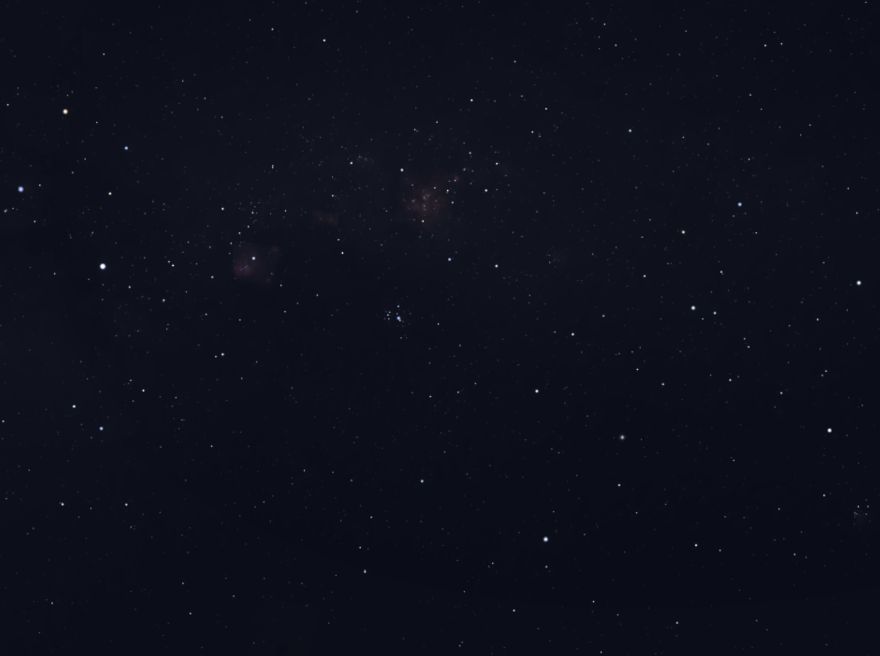
Crédito da imagem: software stellarium, disponível em www.stellarium.org

Slide 5
Crédito da imagem: software stellarium, disponível em www.stellarium.org

Slide 6

Reconhecendo o Cruzeiro
Rubídea
Pálida
Mimosa
Intrometida
Beta Centauri
Alpha Centauri
Magalhães
Sentido de diminuição do brilho
Crédito da imagem: software stellarium, disponível em www.stellarium.org

Slide 7
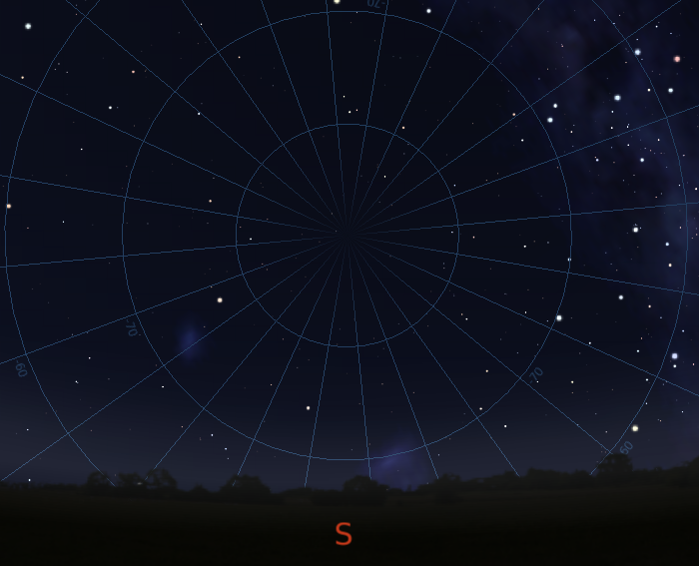
Cruzeiro do Sul e o Ponto Cardeal Sul
Polo celeste Sul
4 vezes e meia
Ponto Cardeal Sul
Crédito da imagem: software stellarium, disponível em www.stellarium.org

Slide 8
Orion, Órion: o Caçador

Slide 9
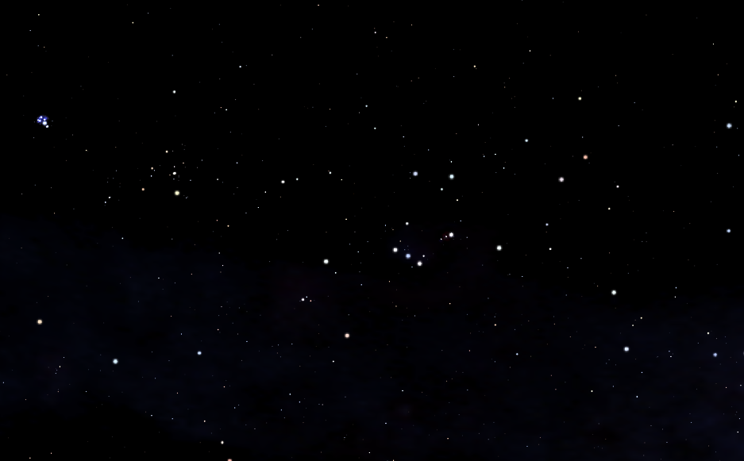
Constelação
de Touro
Rigel
Aldebaran
Alnilan
Alnitak
Mintaka
Constelação
de Cão Maior
Beteugeuse
Sírius
Crédito da imagem: software stellarium, disponível em www.stellarium.org

Slide 10
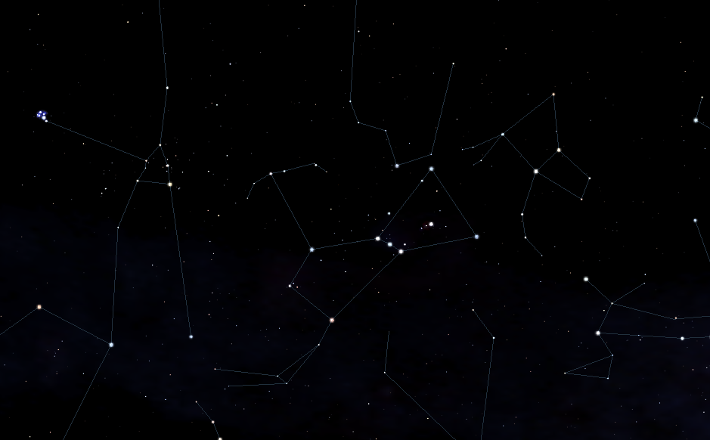
Crédito da imagem: software stellarium, disponível em www.stellarium.org

Slide 11
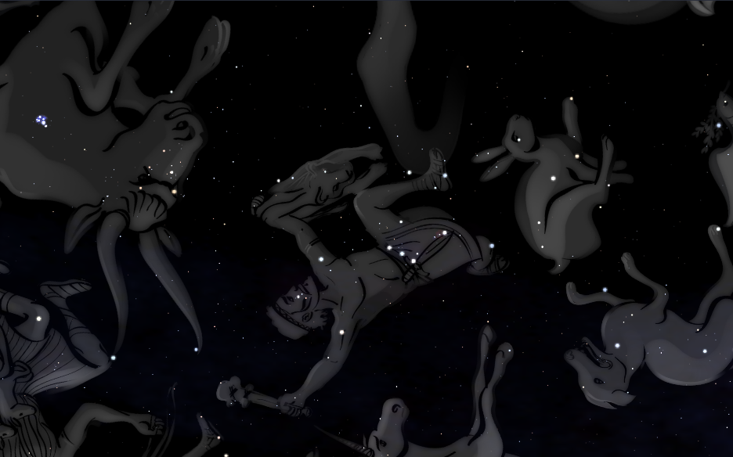
Crédito da imagem: software stellarium, disponível em www.stellarium.org

Slide 12
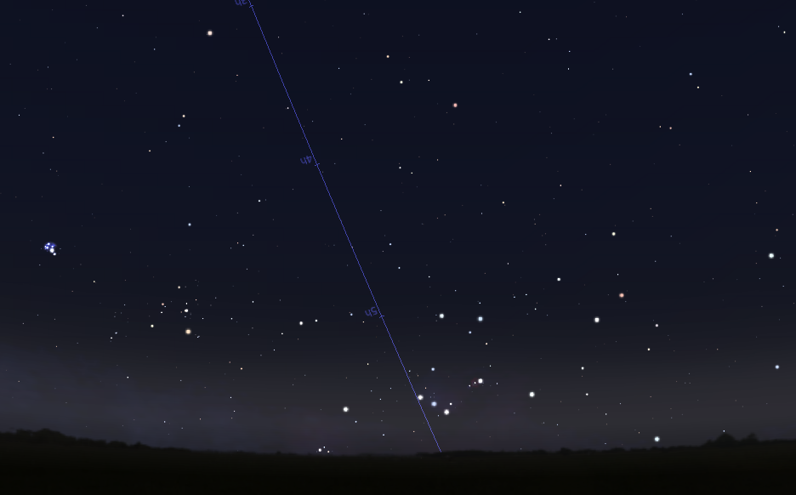
A Constelação de Órion e o ponto cardeal leste
E Ponto Cardeal Leste
Crédito da imagem: software stellarium, disponível em www.stellarium.org

Slide 13
Scorpius, o Escorpião

Slide 14
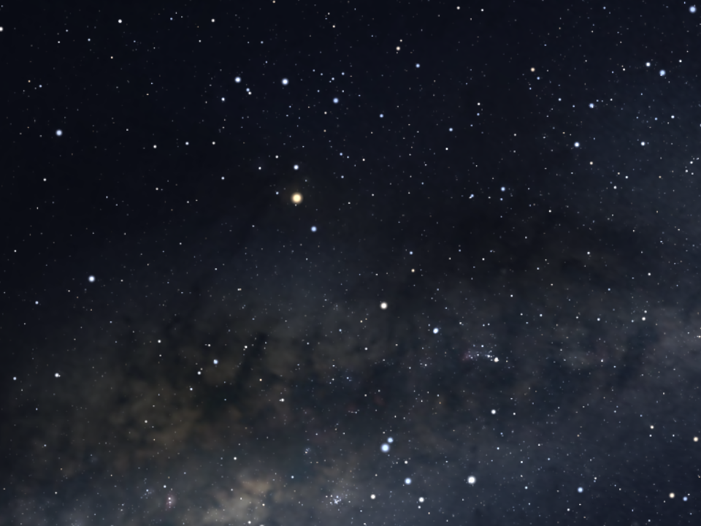
Dschubba
Graffias
Fang
Alniyat
Antares
Alniyat II
Larawag
Lesath
Shaula
Sargas
Crédito da imagem: software stellarium, disponível em www.stellarium .org

Slide 15
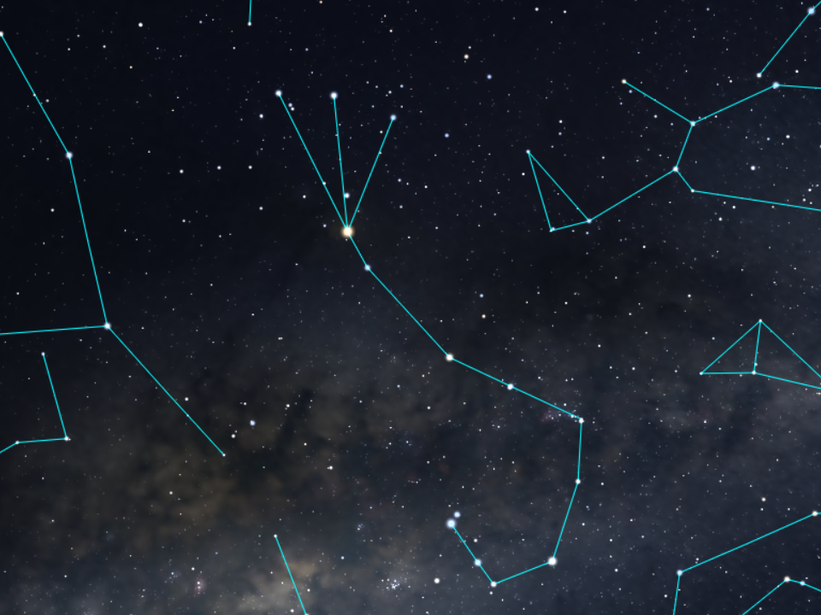
δ
β
π
σ
α
τ
ε
υ
λ
θ
Crédito da imagem: software stellarium, disponível em www.stellarium .org

Slide 16
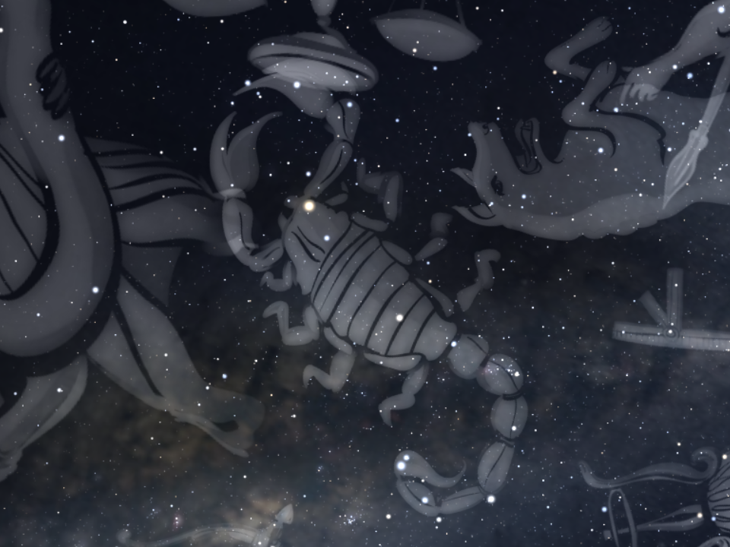
Crédito da imagem: software stellarium, disponível em www.stellarium .org

Slide 17
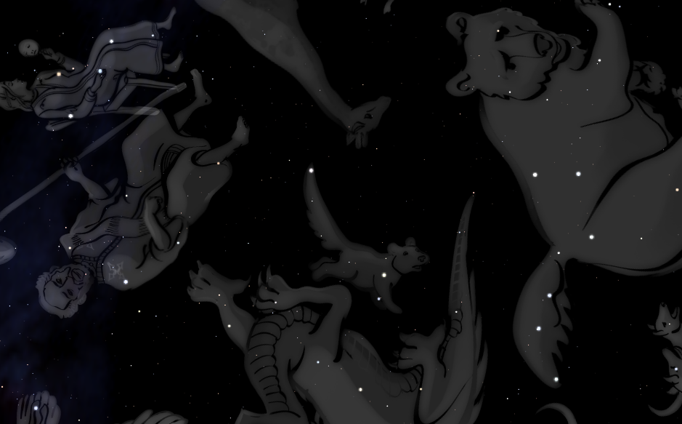
Ursa Menor e Ursa Maior
Crédito da imagem: software stellarium, disponível em www.stellarium.org

Slide 18
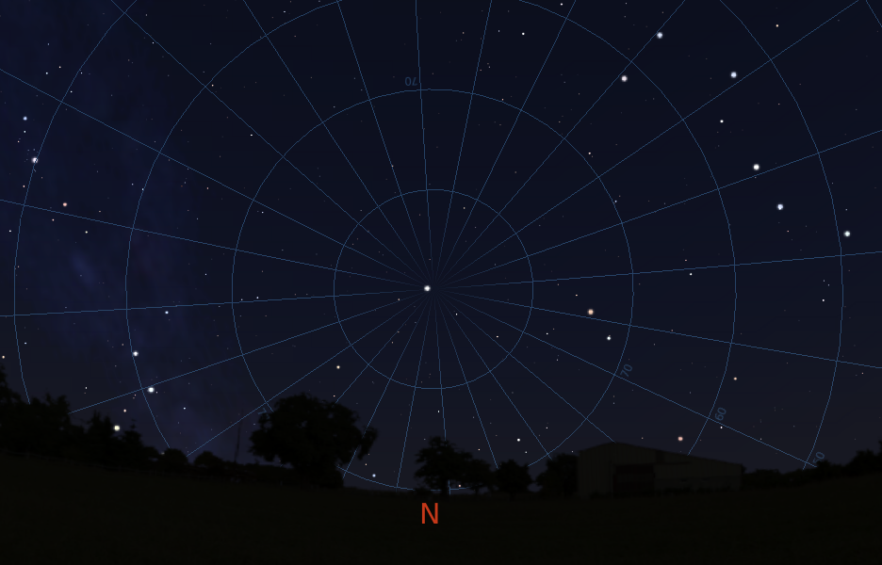
Polaris e o Ponto Cardeal Norte
Merak
Dubhe
Polaris
Ponto Cardeal Norte
Crédito da imagem: software stellarium, disponível em www.stellarium.org

Slide 19
Como o céu se altera com o passar dos meses

Slide 20
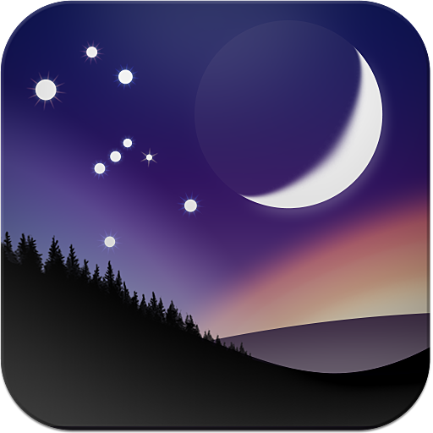
software Stellarium
Acesse para download gratuito:
http://www.stellarium.org
Crédito da imagem: www.stellarium.org

Slide 21
Vídeo-aulas com instruções de como usar o Stellarium dadas pelo coordenador nacional da OBA:
Stellarium Aula 01 | You Tube
Stellarium Aula 02 | You Tube
Stellarium Aula 03 | You Tube

